Slide 1


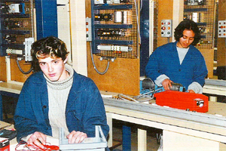
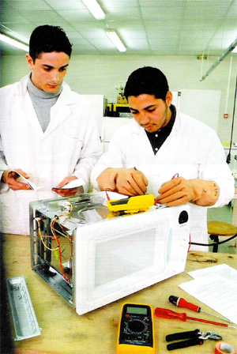
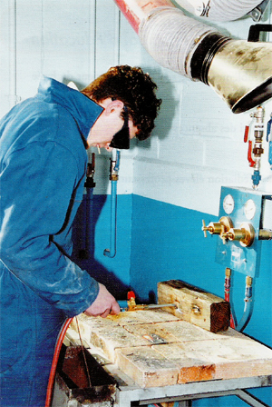
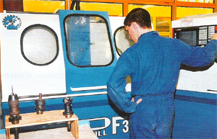

Forum des jobs d’été de Pessac
18 avril 2015
«Comment trouver un job en Allemagne ?»
Comité de Jumelage de la ville de Pessac
http://www.jumelage-pessac.org

Slide 2

«Comment trouver un job en Allemagne ?»
«Jobs d’été » : lesquels ? Durée ? pour quels publics ?
Aides ? OFAJ et Conseil Régional
- Recherche d’un stage ou d’un emploi saisonnier
Table ronde : Repères autour de la culture d’entreprise en Allemagne
- Echanges avec les jeunes intéressés
Comité de Jumelage de la ville de Pessac
http://www.jumelage-pessac.org

Slide 3
«Comment trouver un job en Allemagne ?»
Jobs d’été en Allemagne : Quelles modalités ?
- Statut : CDD ou Stages (Praktikum)
- Durée : maximum 2 mois ou 50 jrs
- Publics : Lycéens et étudiants âgés de 15 à 25 ou 30 ans
Comité de Jumelage de la ville de Pessac
http://www.jumelage-pessac.org
Notes:
1 – CDD avec contrats dans la limite de 50 jours ou 2 mois
Couverture sociale par l’assurance de l’employeur
? Réci^ératop, de ma part de l’impot : prélèvement à la source
2 – stages : praktikum rémunéré ou pas – convention bipartite au meme titre qu’un contrat de travail (pas de signature de l’ets de formation)

Slide 4
«Comment trouver un job en Allemagne ?»
Comment financer un stage, un « job d’été » en Allemagne ?
1 - OFAJ :
OFFICE FRANCO ALLEMAND POUR LA JEUNESSE
Subvention : frais de voyage et frais de séjour
http://www.ofaj.org/sites/default/files/EchangesScolaires2012-13_0.pdf
Comité de Jumelage de la ville de Pessac
http://www.jumelage-pessac.org

Slide 5
«Comment trouver un job en Allemagne ?»
Comment financer un stage, un « job d’été » en Allemagne ?
2- CONSEIL REGIONAL D’AQUITAINE
Subvention : frais de voyage et frais de séjour
Comité de Jumelage de la ville de Pessac
http://www.jumelage-pessac.org

Slide 6
«Comment trouver un job en Allemagne ?»
Quels types de projets (OFAJ – CR) ? )
1 – Job dans la ville jumelle
…
2 – Projet individuel
3 – Projet « Sac à dos »
Comité de Jumelage de la ville de Pessac
http://www.jumelage-pessac.org
Notes:
A titre d’info :
Service civique dans la ville jumelle
Initiatives de jeunes

Slide 7

«Comment trouver un job en Allemagne ?»
Aides de l’OFAJ
Comité de jumelage ville de Pessac
http://www.jumelage-pessac.org
Notes:
Vous avez entre 16 et 30 ans et vous souhaitez faire un stage ou un job dans la ville/région jumelée ? Un enrichissement personnel et culturel assuré !Grâce au programme „Job d’été/ Job dans la ville jumelée" de l´OFAJ vous pouvez faire un stage ou un job au sein d’une entreprise, d’une institution ou de l’administration allemande. Vous avez la possibilité d’élargir votre orientation professionnelle et de découvrir le monde du travail en Allemagne tout comme votre ville jumelé et par la même occasion sa région. De nos jours une expérience professionnelle à l’étranger est de plus en plus appréciée. Mais „Job d’été/Job dans la ville jumelée" c’est aussi l’occasion idéale pour vous immerger dans la culture allemande pour une courte durée, d’approfondir vos connaissances linguistiques et bien sûr de nouer des amitiés et faire de nouvelles rencontres. N´hésitez plus! Pourquoi ne pas faire un stage ou travailler en Allemagne pendant les vacances? Attention: ce programme se limite aux villes et régions partenaires. L´OFAJ ne propose pas de stage mais reste à votre disposition pour vous conseiller. Renseignez-vous auprès du comité de jumelage ou des services de la mairie qui peuvent vous proposer des offres de stage ou des jobs.Vous trouverez de plus amples informations sur le programme dans notre brochure :Dépliant « Job dans la ville jumelée allemande » en version PDF interactif (Flipbook)Dépliant « Job dans la ville jumelée allemande » en version PDFFormulaire de candidatureFAQ Job dans la ville jumelée et région allemandeConseils pour la recherche d’un stage et d’un logement en Allemagne

Slide 8

«Comment trouver un job en Allemagne ?»
Aides du Conseil Régional
Comité de jumelage ville de Pessac
http://www.jumelage-pessac.org

Slide 9
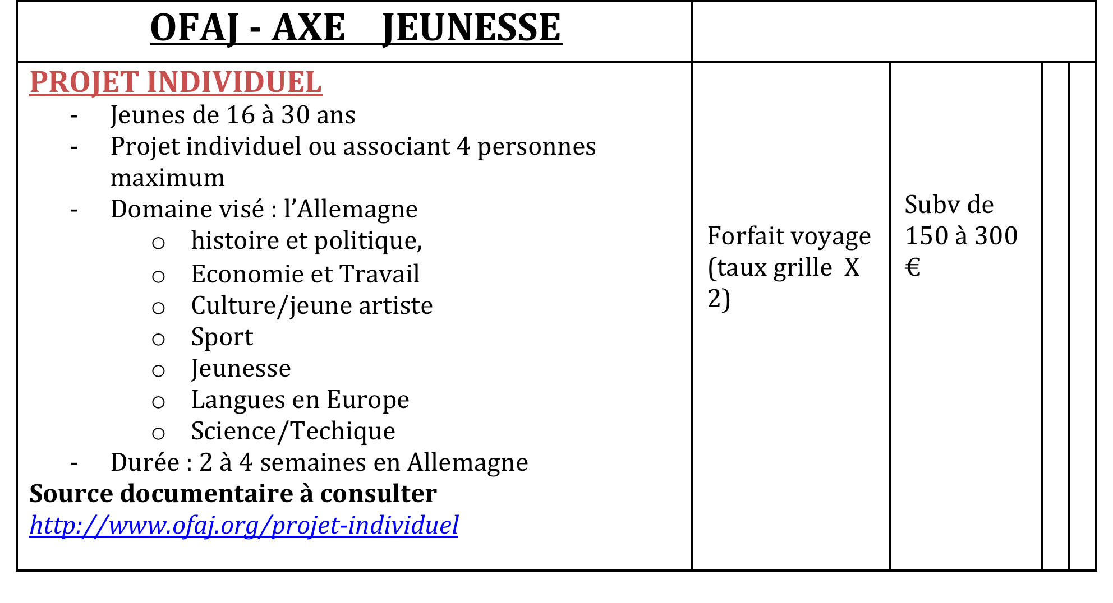
«Comment trouver un job en Allemagne ?»
Aides de l’OFAJ
Comité de jumelage ville de Pessac
http://www.jumelage-pessac.org

